Slide 1
?
第五篇 量子现象和量子规律
第17章 量子力学的基本原理
第十七章第一讲
四川大学《大学物理》
本章共3讲

Slide 2
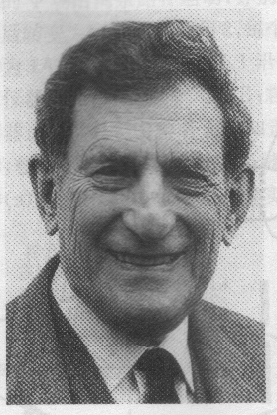
第十七章 量子力学基本原理
这把人们引导到一个不可分割的整体性的新观念…这个新观念把世界的独立的“基元部分”是最基本的实在这个通常观念颠倒过来了。与之相反，我们说，整个宇宙的相互连接性才是最基本的实在，它的各个“部分”仅仅是这个整体内的特殊的、偶然的形式。
－－玻姆（英.1917－1992）
D.J.Bohm
结构框图
物质波假设 及其实验验证
*量子力学解释理论的发展
不确定关系
薛定谔方程的简单应用
波函数（概率幅）
薛定谔方程

Slide 3
重点：
德布罗意公式
不确定关系
物质波波函数及其统计解释
薛定谔方程及其在一维无限深势阱中的应用
难点：
实物粒子的波粒二象性
概率波
窗口：扫描隧道显微镜、纳米技术
学时： 6

Slide 4
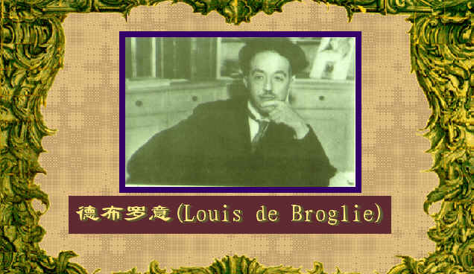
旧量子论：在经典理论框架中引入量子假设,通过革新基本观念，解决各局部领域的问题。
量子力学：从基本属性上认识微观粒子的运动规律
§17.1 物质波假设及其实验验证
一.德布罗意物质波假设
1.基本思想：自然界是对称统一的，光与实物粒子
应该有共同的本性。
整个世纪以来，在辐射理论上，比起波动的研究方法来，是过于忽视了粒子的研究方法；在实物理论上，是否发生了相反的错误呢？是不是我们关于粒子图象想得太多，而过分地忽略了波的图象呢？
－－－德布罗意
L.V.de Broglie
1892 ——1987

Slide 5
回顾：光的本性的两个不同侧面
波动性：
表现在传播过程中
（干涉、衍射）
粒子性：
表现在与物质相互作用中
（光电效应、康普顿效应、电子偶效应）
无法用经典语言（波动或粒子）准确建立光的模型。
光的量子理论模型－光子
具有“波粒二象性”
借用经典“波”和“粒子”术语，但既不是经典波，又不是经典粒子

Slide 6
人类对光的本性的认识过程启发了德布罗意。
1923年9-10月《法国科学院通报》：
《辐射——波与量子》
《光学——光量子、衍射和干涉》
《量子气体运动理论及费马原理》
1924年博士论文：《量子理论研究》
提出实物粒子“波粒二象性”概念及实验验证思路，并获得1929年诺贝尔物理奖。

Slide 7
对称性：实物粒子与光类比
几何光学 —— 粒子说
光
光子说
物理光学 —— 波动说
“波粒二象性”
实物粒子
传统力学 —— 粒子性
物质波
波动力学 —— 波动性
量子力学

Slide 8
为什么德布罗意能够提出如此具有独创性的见解？
先进的科学观念——自然界的对称性
自然界是对称统一的，光与实物粒子应该有
共同的本性。
对当时最有生命力的理论的把握：
普朗克能量子理论，
爱因斯坦光量子理论……
创造性思维模式：
非逻辑思维（联想、想象、类比、灵感…）

Slide 9
2. 对物质波的描述
德布罗意公式
简洁地把对粒子描述手段
和对波的描述手段
联系到一起
1) 与光子比较
光子
实物粒子
德布罗意波长

Slide 10
练习：设光子与电子的德布罗意波长均为λ，
试比较其动量和能量大小是否相同。
又

Slide 11
思考：
是否与 c 是自然界的极限速率矛盾
注意：电子物质波波速 u ≠ 电子运动速率v
波的相速度（对物质波而言，它没有相对论中所言及的能量、信息等的传播速度的物理意义，所以与 c 是自然界的极限速率不矛盾）。

Slide 12
2) 物质波数量级概念
地球：
子弹：
宏观物质λ均太小，难以觉察其波动特性

Slide 13
电子：
两种特例：
（1）
例：

Slide 14
（2）
例：
可以用晶体对电子的衍射来显示其波动性，
检验德布罗意公式的正确性
二.实验验证
1.戴维孙 —— 革末实验
1923年 ： 用电子散射实验研究镍原子结构
1925年 ： 偶然事件后实验曲线反常，出现若干峰值，当时未和衍射联系起来。

Slide 15
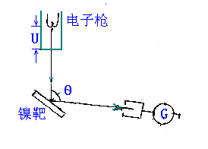
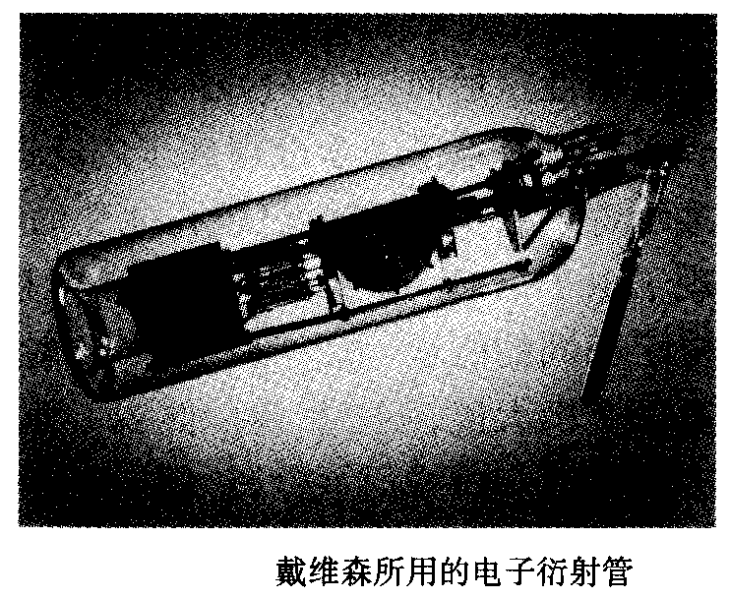
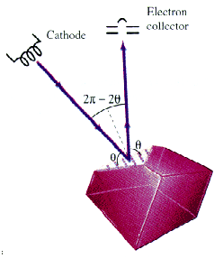
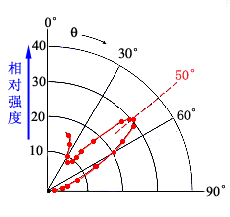
1926年： 了解德布罗意物质波假设
1927年： 有意识寻求电子波实验依据， 2~3个月出成果，观察到电子衍射现象。
ϕ
I
0
5
10
15
20
25

Slide 16
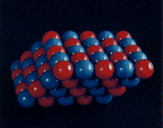
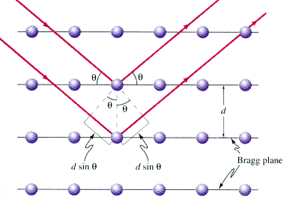
用德布罗意理论
用X光衍射理论 （P490 布喇格公式）
与德布罗意物质波假设相符

Slide 17
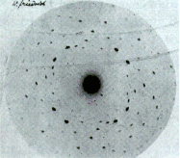
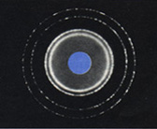
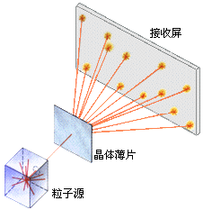
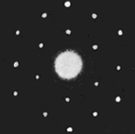
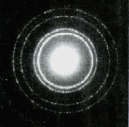
2. 汤姆生实验
用高能电子束（10－40keV）直接穿过厚10⁻⁸m的单/多晶膜，得到电子衍射照片
大量随机取向的微小晶体
单晶的劳厄相
多晶的德拜相
用电子波衍射测出的晶格常数与用X光衍射测定的相同

Slide 18
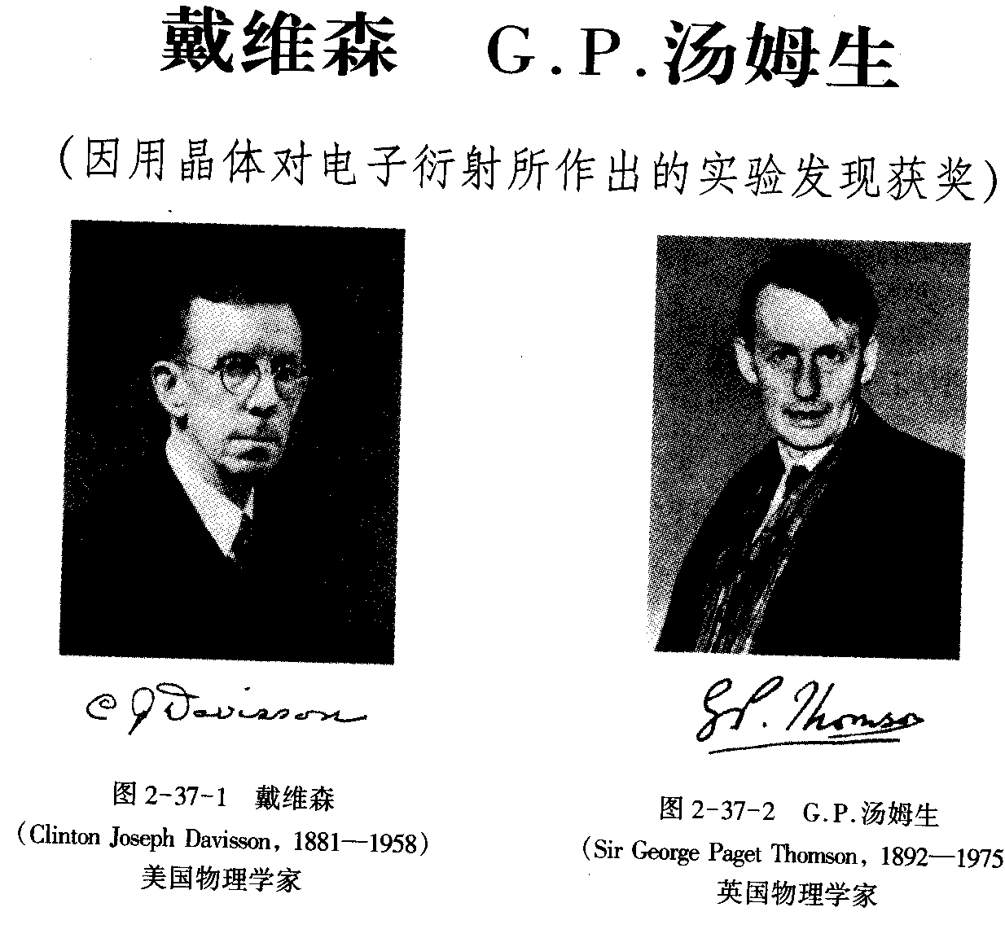
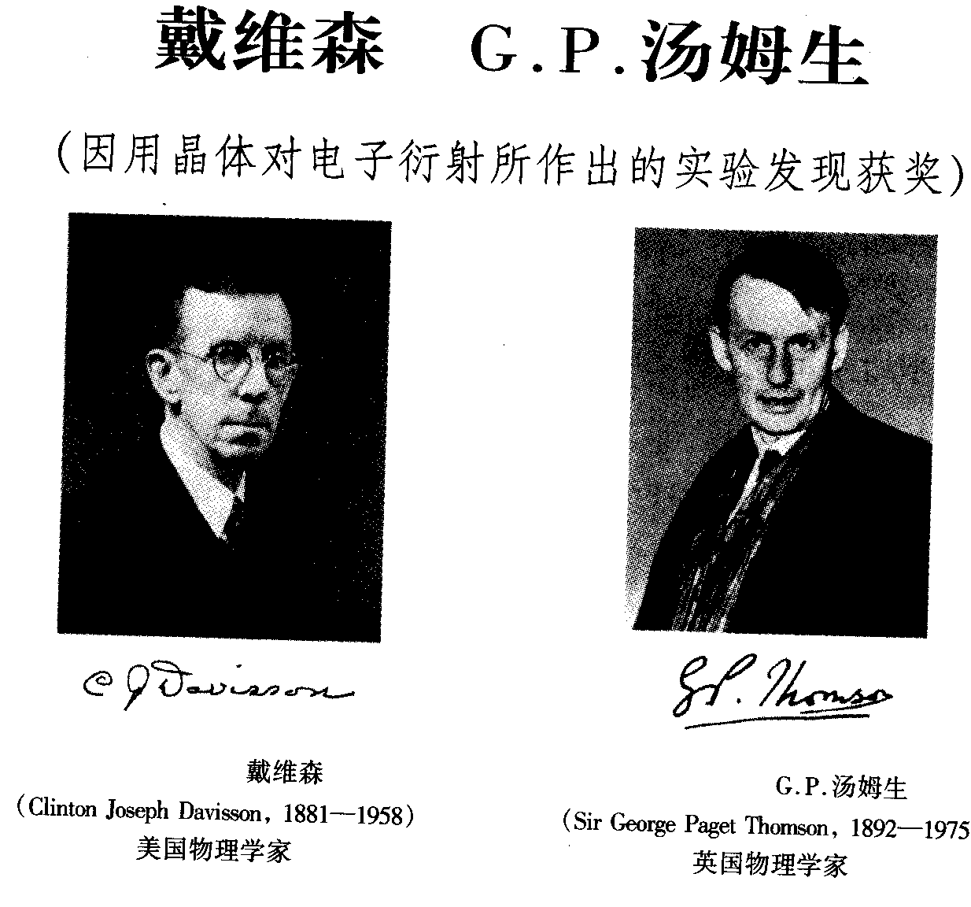

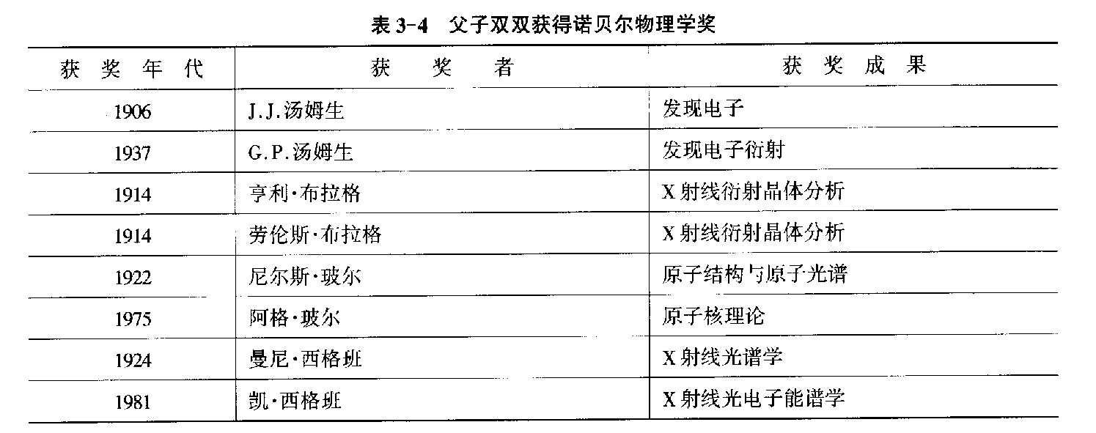
戴维孙（美.1881－1958）和汤姆生（英.1892－1975）共同获得1937年诺贝尔物理奖
发现电子的J.J.汤姆孙之子
小资料

Slide 19
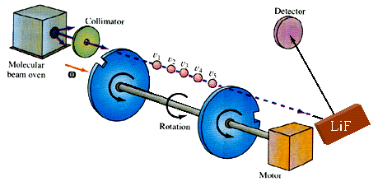
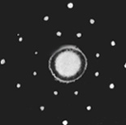
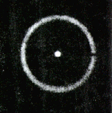
3. 其它实验
1929年: 斯特恩氢分子衍射
强度
误差 < 2%
-20 -10 0 10 20 方位角
1936年: 中子束衍射
*中性微观粒子，具有波粒二象性

Slide 20

1961年: 电子单缝、双缝、多缝衍射
1986年: 证实固体中电子的波动性
*微观粒子的波粒二象性是得到实验证实的科学结论
三.对实物粒子波粒二象性的理解
历史上有代表性的观点:
1.波由粒子组成，波动性是粒子相互作用的次级效应
实验否定:电子一个个通过单缝，长时间积累也出现衍射效应
.
.
.
.
.
.
.
.
.

Slide 21
2. 粒子由波组成，是不同频率的波叠加而成的“波包”
单个电子不能形成衍射花样
实验
否定
介质中频率不同的波 u 不同，波包应发散，但未见电子“发胖”
不同介质界面波应反射，折射，但未见电子“碎片”
波或粒子 ？
在经典框架内无法统一
“波和粒子”？

Slide 22
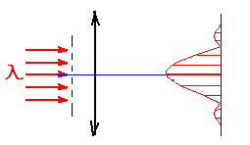
山重水复疑无路，柳暗花明又一村。
一种崭新的观念和优美的数学方法 悄然而生
3.玻恩“概率波”说（1954年诺贝尔奖）
回顾：光的衍射
光—光子流
条纹明暗分布——屏上光子数分布
强度分布曲线——光子堆积曲线

Slide 23
设想：
通过哪个缝落到哪一点
通过光栅到达屏上某点
？
起点，终点，轨道均不确定，只能作概率性判断
亮纹： 光子到达概率大
次亮纹： 光子到达概率小
暗纹： 光子到达概率为零
光强分布 —— 光子落点概率分布,
“光子波”—— 概率波

Slide 24
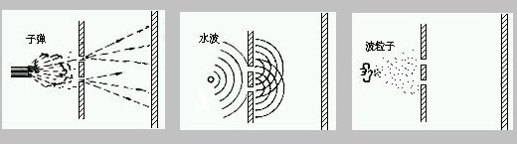
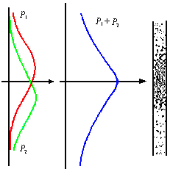
类比：
与实物粒子相联系的物质波——概率波
.
强度大： 电子到达概率大
.
.
.
.
.
强度小： 电子到达概率小
.
.
.
零强度： 电子到达概率为零
物质波的强度分布反映实物粒子出现在空间各处的概率
4. 微观粒子不同于经典粒子，也不同于经典波
子弹干涉实验
子弹总是整颗到达，打开两孔的效应是单独打开每孔效应之和： P12＝ P1＋P2，不呈现干涉现象。

Slide 25
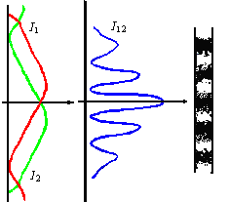
水波干涉实验
打开两孔的效应不是单独打开每孔效应之和：
呈现干涉现象。
电子干涉实验
电子总是像粒子一样以颗粒形式到达，但是其到达的概率分布像波的强度分布，打开两孔的效应不是单独打开每孔效应之和：
呈现干涉现象。

Slide 26
比较：

Slide 27
人们还在继续探索物质波的本质，但无论其物理实质
是什么，物质波的强度代表着微观粒子在空间的概率
分布已经是没有疑问的了。
微观粒子的运动具有不确定性，不遵从经典力学方程，只能用物质波的强度作概率性描述。
借用经典物理量来描述微观客体时，必须对经典物理量的相互关系和结合方式加以限制。其定量表达
——海森伯不确定关系。

Slide 28
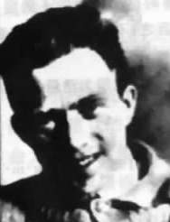
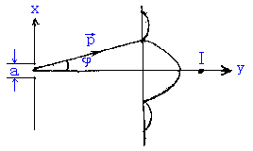
§17.2 不确定关系
海森伯（W.K.Heisenberg）1901--1976
德国理论物理学家。他在1925年为量子力学的创立作出了最早的贡献，于26岁时提出的不确定关系，与玻恩的波函数统计解释共同奠定了量子力学诠释的物理基础。为此，他于1932年获诺贝尔物理学奖。
一、位置与动量的不确定关系
以电子束单缝衍射为例：
.
.
.
.
.
.
.
.
.

Slide 29
电子如何进入中央明纹区的？
位置不确定量：

Slide 30
考虑次级明纹
更一般的推导
推广得
位置与动量间的不确定关系：
坐标的不确定量
该方向上动量分量的不确定量

Slide 31
物理意义：
1）微观粒子运动过程中，其坐标的不确定量与该方向上动量分量的不确定量相互制约
位置完全确定
动量分量完全不确定
粒子如何运动？
“轨道”概念失去意义
动量完全确定
位置完全不确定
粒子在何处？

Slide 32
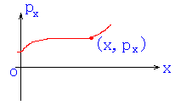
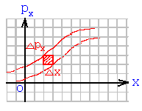
与经典描述比较（以一维运动为例）
相空间
状态参量
轨迹
状态
变化
图形
经典描述
完全确定
确定
点
线
量子描述
失去意义
相格
带

Slide 33
物理意义：
2） 微观粒子永远不可能静止 —— 存在零点能，
否则，x 和
均有完全确定的值，违反不确定关系。
（热运动不可能完全停止，0 K 不能实现）
海森伯的原理只是发出警告的路牌：“普通的语言只能应用到这里为止”，当你走到原子领域时，就会遇到麻烦。
－－－维斯科夫

Slide 34
练习
已知：
求： 光子位置的不确定量
解： 设光子沿 x 方向运动
由
又

Slide 35
?
第五篇 量子现象和量子规律
第17章 量子力学的基本原理
第十七章第二讲
本章共3讲

Slide 36
§17.2 不确定关系(续)
一.位置与动量的不确定关系
二. 时间和能量的不确定关系
粒子能量的不确定量与其寿命的不确定量互相制约。
解释原子谱线宽度：
激发态E不稳定

Slide 37
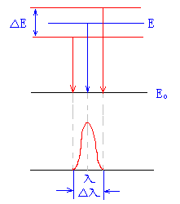
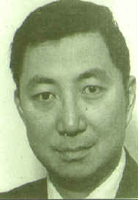
应用举例： 粒子的发现
ν
ν
Δ
1966— 1974年，丁肇中与里特克实验小组，分别在美国布鲁克海文国立实验室和斯坦福直线加速器中心，用不同方法独立发现同一种静质量很大的新粒子(判据：m=E/c²，△t =? ),用能量不确定关系确定寿命：能量不确定度为 0.063MeV。
由此证明存在第四种夸克（粲夸克c） ，为大统一理论提供实验基础。丁肇中、里特克共同获得1976年诺贝尔物理学奖

Slide 38
练习
已知：电子处于某能级
求：
解：1）
2）

Slide 39
三、不确定关系的物理实质
1.说明用经典方式来描述微观客体是不可能完全准确的，经典模型不适用于微观粒子。
借用经典手段来描述微观客体时，必须对经典概念的相互关系和结合方式加以限制
不确定关系就是这种限制的定量关系
注意：不确定（测不准）关系不是实验误差，
不是由于理论不完善或仪器不准确引起的。
它来自微观粒子的本性。

Slide 40
2.给出了宏观与微观物理世界的界限，经典粒子模型可应用的限度
由
可同时取零
可同时确定
该问题可用经典力学处理，否则要用量子力学处理。

Slide 41
3 .互补原理——哥本哈根精神
为什么宏观世界与微观世界遵循的规律有如此巨大的差别？
“观测行为在被测事件中所引起的那部分原则上不可控制的干扰是讨论原子现象时起决定作用的一个特征” ——海森伯
测量——反映着客体、仪器和观察者的相互作用
宏观世界：可不计及“测量”对被测对象状态的影响。
1）认为自然过程是连续的，原则上可把测量干扰连续减小，限制在所需的测量精度内。
2）认为客体与仪器的相互作用服从因果决定论，可以估算和控制干扰，修正测量值。

Slide 42
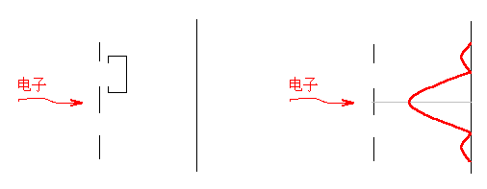
微观世界：不能不计及测量行为产生的干扰。
1）以“量子化”取代连续性，作用量子 h 的存在规定了干扰的范围，无法超越。
2）以概率性描述取代“决定论”，使对测量的干扰不可控制，不可预测，不能校正。
不同的实验装置决定了不同的可测量，显示出客体某些方面的特性而抑制其它方面的特性
显示粒子性抑制波动性
显示波动性抑制粒子性

Slide 43
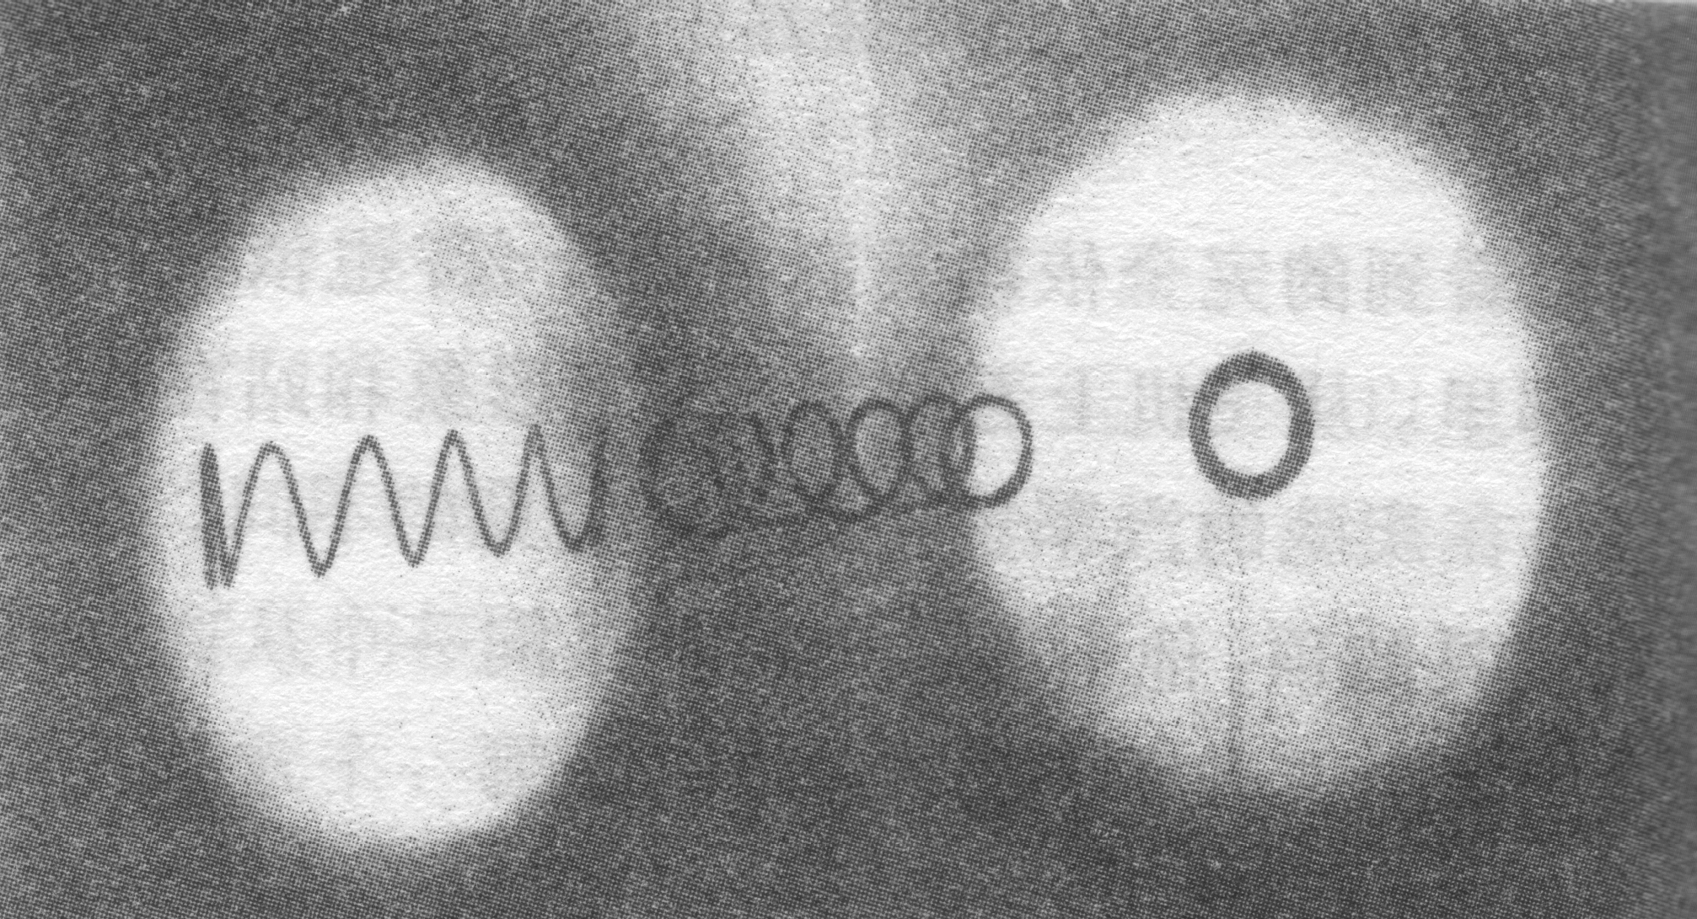
类比：
弹簧的两个影子：一个似波，另一个似圆。如果只能从影子去认知这个弹簧，你会认为它是什么呢？
量子现象不只属于被观测的客体，而是属于客体和仪器整体，反映的不仅仅是客体的存在和性质，而且是客体和仪器的“关系”。
类比：
相对论中，长度、寿命、质量的测量结果反映了客体与作为参考的惯性系间的关系。
仅在“课堂”条件下观察，不可能了解某同学在运动方面的特长。
犹如“瞎子摸象”，我们得出的各种结论不是互相排斥、对立的，而是互相补充协调的，共同揭示客体的属性。

Slide 44
微观客体的本来面目究竟如何？已超出经验范围，用经典概念和语言来描述只能是互补性的，不确定关系就是对互补原理的数学表述。
必须记住，我们所观察的并不是自然本身，而是自然向我们的探索方法所暴露的一面。
－－－海森伯
“在我们对大自然的描述中，目的不是去揭露所有现象的真谛，而只是尽我们所能去追踪经验中种种不同方面之间的关系。“
“物理学不告诉我们世界是什么，而是告诉我们关于世界我们能谈论些什么”
——玻尔
4.爱因斯坦的不同观点（自学 §17.5）

Slide 45
§17.3 波函数 薛定谔方程
微观粒子的基本属性不能用经典语言确切表达，
“波粒二象性”——借用经典语言进行互补性描述。
对微观客体的数学描述可以脱离日常生活经验，避免借用经典语言引起的表观矛盾。
量子力学包含一套计算规则及对数学程式的物理解释，是建立在基本假设之上的构造性理论，其正确性由实践检验。
量子力学用波函数描述微观粒子的运动状态，波函数所遵从的方程——薛定谔方程是量子力学的基本方程。
波函数和薛定谔方程都是量子力学的基本假设之一。

Slide 46
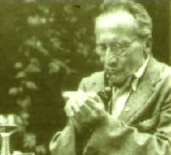
量子力学的建立
海森伯矩阵力学
薛定谔波动力学
统一
狄拉克
相对论量子力学
德布罗意关系
薛定谔（1887-1961）：奥地利物著名的理论物理学家，量子力学的重要奠基人之一，同时在固体的比热、统计热力学、原子光谱及镭的放射性等方面的研究都有很大成就。于1933年同英国物理学家狄拉克共获诺贝尔物理奖。
薛定谔的波动力学把物质波表示成数学形式，建立了量子力学中描述微观粒子(如电子等)运动状态的基本定律,与经典力学中的牛顿运动定律地位相当。在经典极限下，薛定谔方程可以过渡到经典力学哈密顿方程。薛定谔方程在粒子运动速率远小于光速的条件下适用。
1943年发表《生命是什么？》引导许多物理学家参与生物学的研究工作，使物理学和生物学相结合，开创了现代分子生物学，该文被誉为分子生物学的“汤姆叔叔的小屋”。

Slide 47
一、 物质波的波函数及其统计解释
1. 波函数： 描述微观客体的运动状态，是概率波的
数学表达形式。
一般表示为复指数函数形式
例：一维自由粒子的波函数
经典描述： 沿 x 轴匀速直线运动
量子描述：
类比：
单色平面波
一定
沿直线传播

Slide 48
以坐标原点为参考点，
欧拉公式：
一维自由粒子波函数
（取实部）
推广 ：三维自由粒子波函数

Slide 49
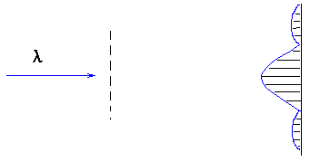
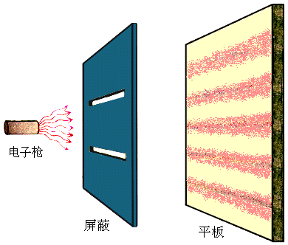
2.波函数的强度——模的平方
波函数与其共轭复数的积
例：一维自由粒子：
3.波函数的统计解释
类比
光栅衍射
电子衍射

Slide 50
光栅衍射
电子衍射
I大处:到达光子数多
I大:电子到达该处概率大
I小处:到达光子数少
I小：电子到达该处概率小
I=0 :无光子到达
I＝0:电子到达该处概率为零
各光子起点、终点、路径均不确定
各电子起点、终点、路径均不确定
用 I 对屏上光子数分布作概率性描述
对屏上电子数分布作概率性描述

Slide 51
一般情况：
t 时刻,到达空间 r（x,y,z）处某体积dV内的粒子数
的物理意义：
t 时刻，出现在空间（x,y,z）点附近单位体积内的粒子数与总粒子数之比
t 时刻，粒子出现在空间（x,y,z）点附近单位体积内的概率－概率密度。
t 时刻，粒子在空间的概率密度分布

Slide 52
注意：
1） 物质波的波函数不表示任何实在物理量的波动，不描述介质中运动状态（相位）传播的过程。
波的相速度（对物质波而言没有物理意义）
概率密度，描述粒子在空间的统计分布
概率幅

Slide 53
干涉项
4、 波函数的归一化条件和标准条件
1） 归一化条件
粒子在整个空间出现的概率为1

Slide 54
2）
标准条件
对微观客体的量子力学描述：
脱离日常生活经验，避免借用经典语言引起的表观矛盾，将波粒二象性统一到一起。
二、薛定谔方程
是量子力学的基本假设之一，其正确性由实验检验。
1. 建立 （简单→复杂， 特殊→一般）
1）一维自由粒子的振幅方程

Slide 55
与驻波类比
式中：
振幅函数
要求波函数Ψ(x,t)的模方，只需求振幅函数
的模方。
∴建立关于振幅函数 的方程 ——振幅方程

Slide 56
振幅函数
*
非相对论考虑
自由粒子：
势函数
代入*得
即 一维自由粒子的振幅方程

Slide 57
即： 一维自由粒子的振幅方程
2） 一维定态薛定谔方程
粒子在力场中运动，且势能不随时间变化
代入
*
得
即：一维定态薛定谔方程

Slide 58
3）三维定态薛定谔方程
振幅函数
拉普拉斯算符
即： 三维定态薛定谔方程

Slide 59
4） 一般形式薛定谔方程
哈密顿算符
本课程只要求定态问题：
一维：
三维：

Slide 60
求解问题的思路：
1. 写出具体问题中势函数U(r)的形式代入方程
2. 用分离变量法求解
3. 用归一化条件和标准条件确定积分常数
只有E取某些特定值时才有解
本征值
本征函数
4. 讨论解的物理意义，
即求|Ψ |²，得出粒子在空间的概率分布。

Slide 61
练习.
德布罗意波的波函数与经典波的本质区别是什么？
经典波：实在的物理量（位移、场强 ...）随时间、空间按波动规律变化。
德布罗意波：
概率波。其波函数（概率幅）不表示实在物理量的波动，没有直接的物理意义。波函数的强度表示粒子在空间的概率密度分布。
练习. 将波函数在空间各点的振幅同时增大D倍，则粒子在空间的分布概率将
1）增大D² 倍， 2）增大2D倍，
3）增大D倍， 4）不变。
答案：D

